Slide 1
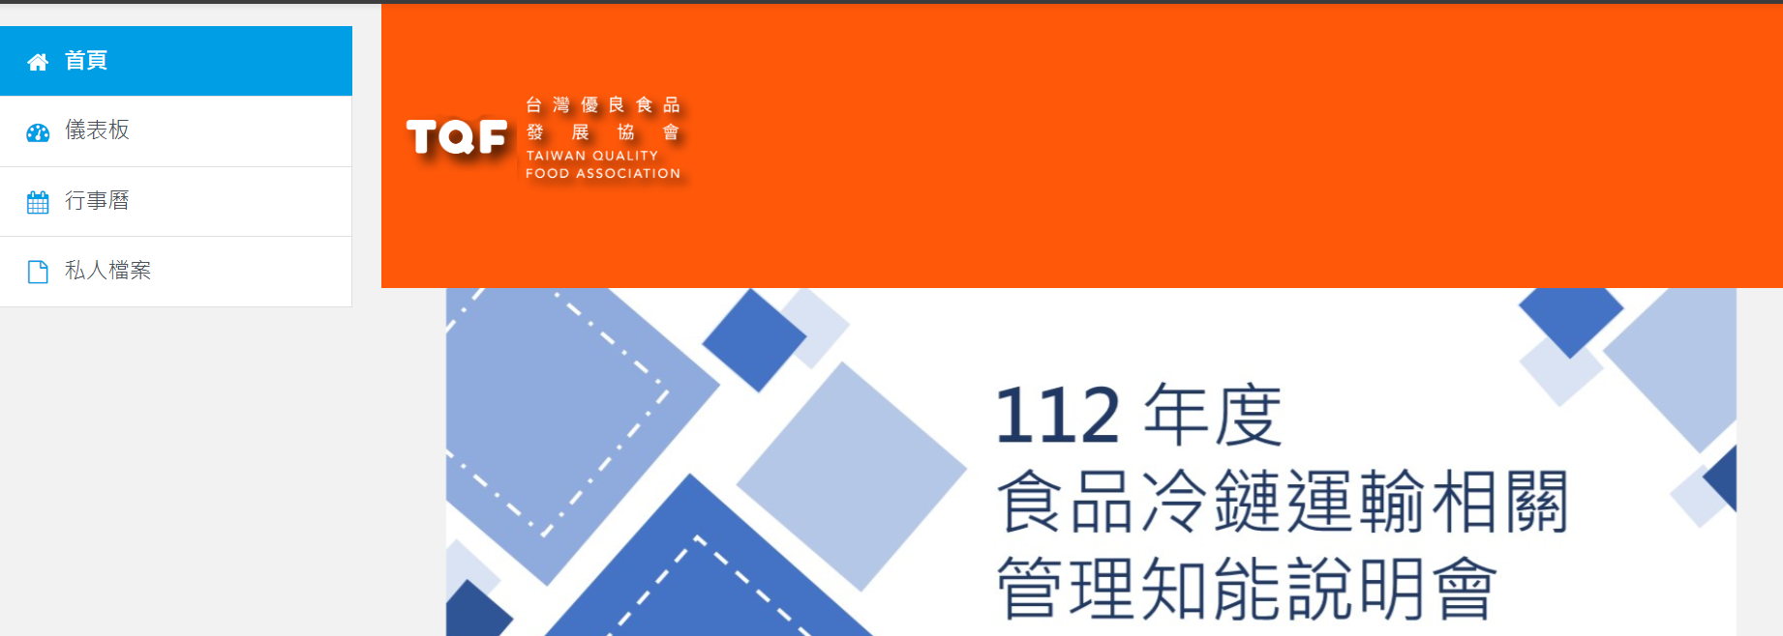
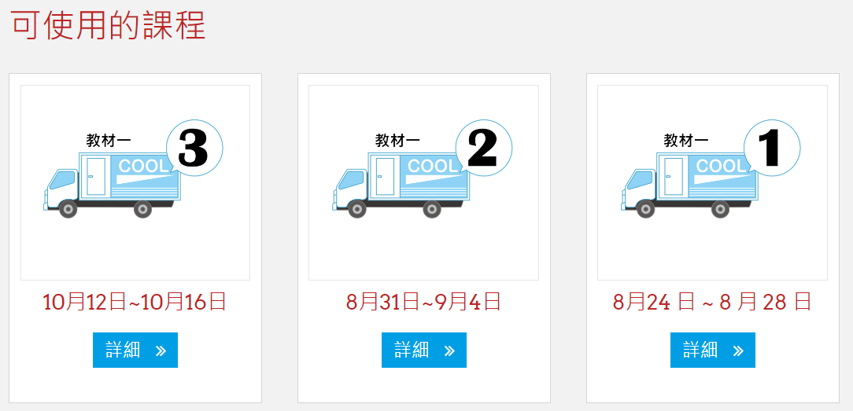
1. 點選首頁，下方有可使用課程可選擇

Slide 2
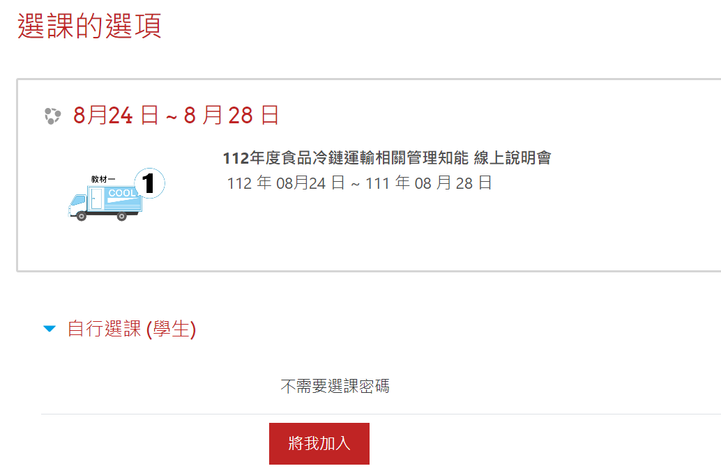
2. 選擇場次點選”將我加入”
完成報名，並待課程開放期間進行觀看

Slide 3
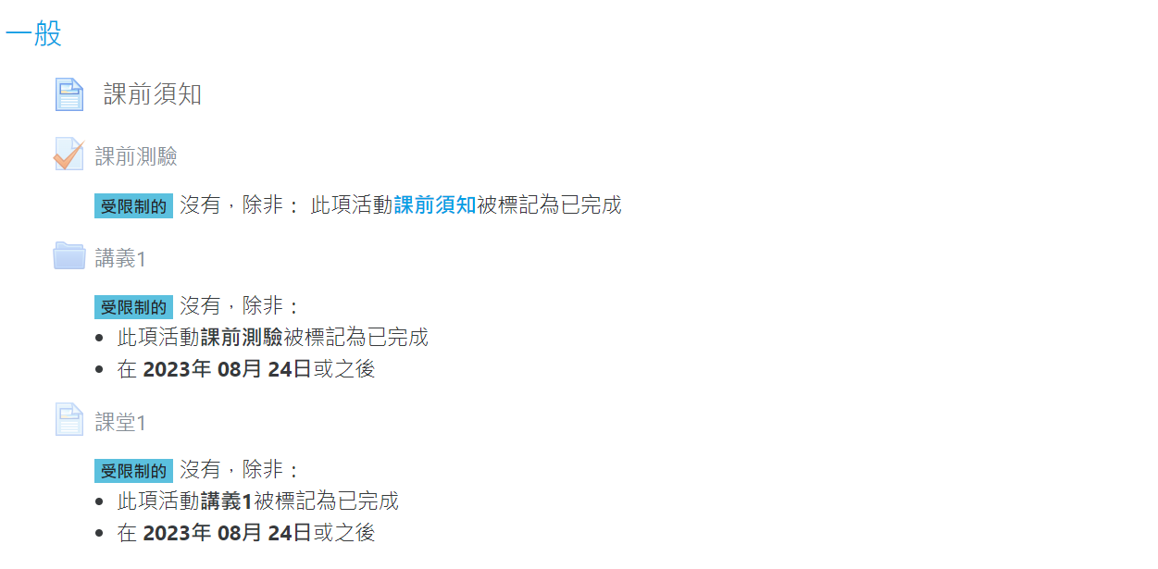
3. 點選課前須知，開始上課

Slide 4
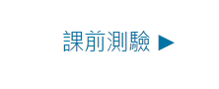
4. 點選即可播放
5. 播放結束後，點選課前測驗

Slide 5
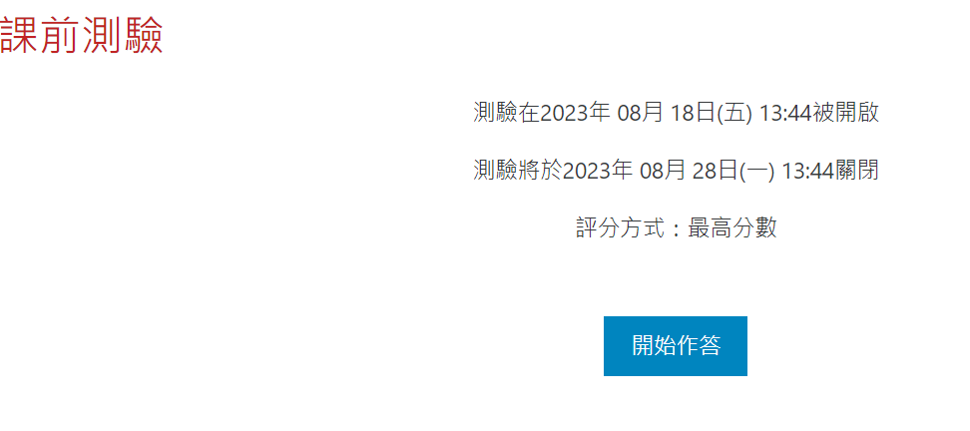
6. 點選開始作答
提醒您，如未完成「課前測驗」，將無法進入下一階段

Slide 6
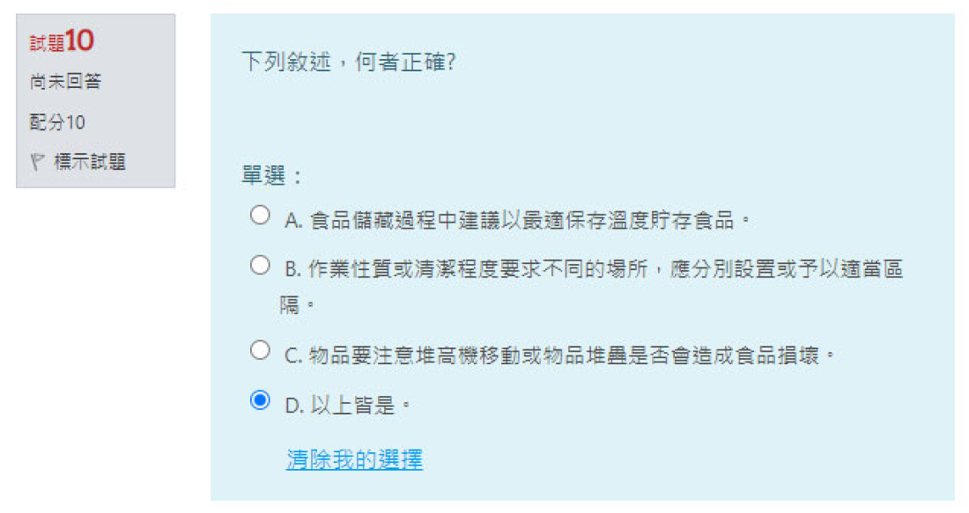
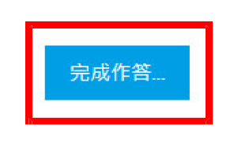
7. 作答完畢之後，點選完成作答

Slide 7
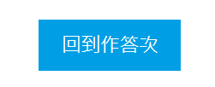
如果要修改答案，可點選回到作答次
8. 作答完畢之後，點選全部送出並結束

Slide 8
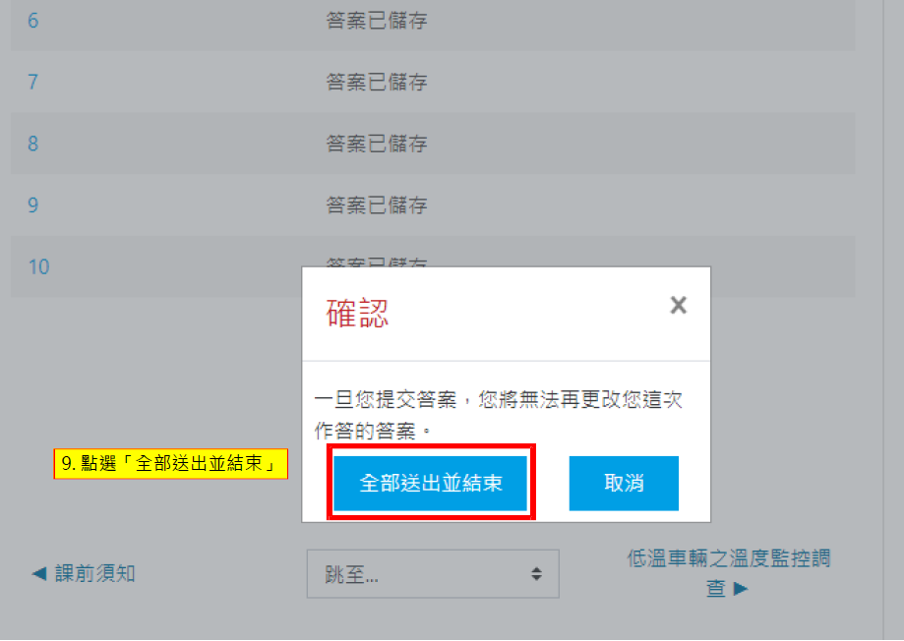
9. 點選全部送出並結束

Slide 9
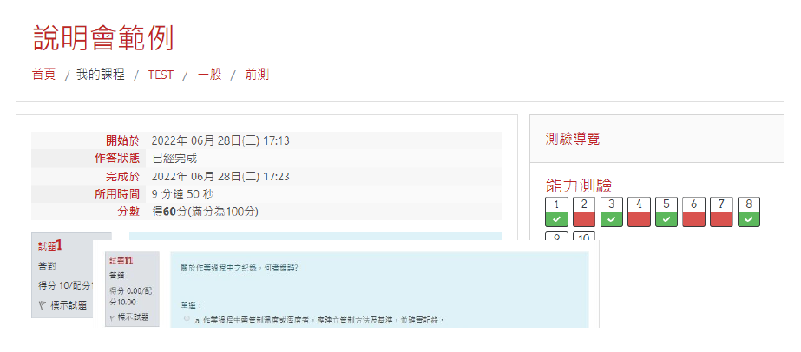
完成課前測驗後可以點選頁面右下方進入下一環節

Slide 10
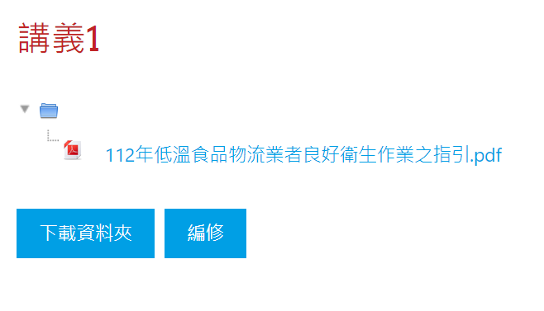
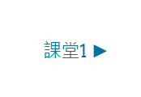
10. 點選講義標題即可下載講義
11. 下載完成後點選課堂開始上課

Slide 11
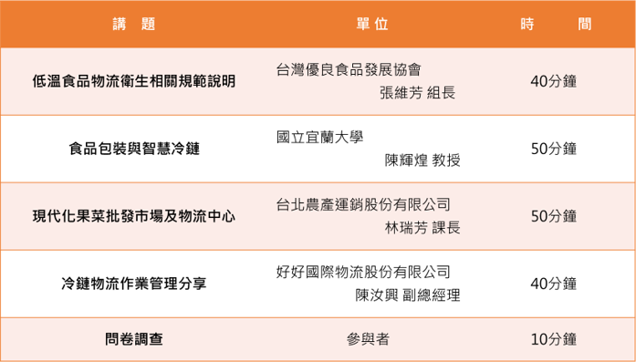
本次說明會共四分講義及四堂課程，總時數為180分鐘，
全部完成後，煩請各位先進填寫課後測驗及活動滿意度調查。

Slide 12
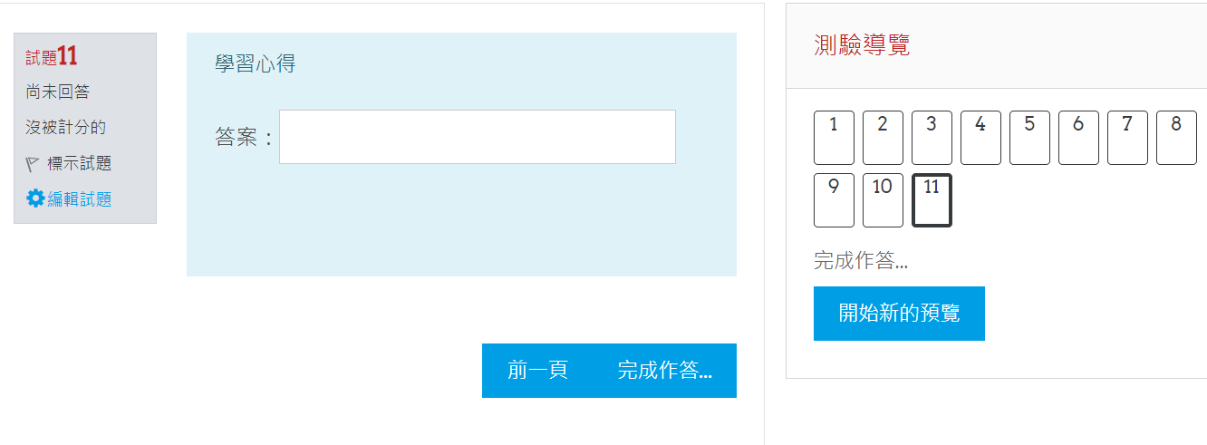
課後測驗
各位先進可於課後測驗填寫學習心得，讓我們知道您對課程的想法

Slide 13
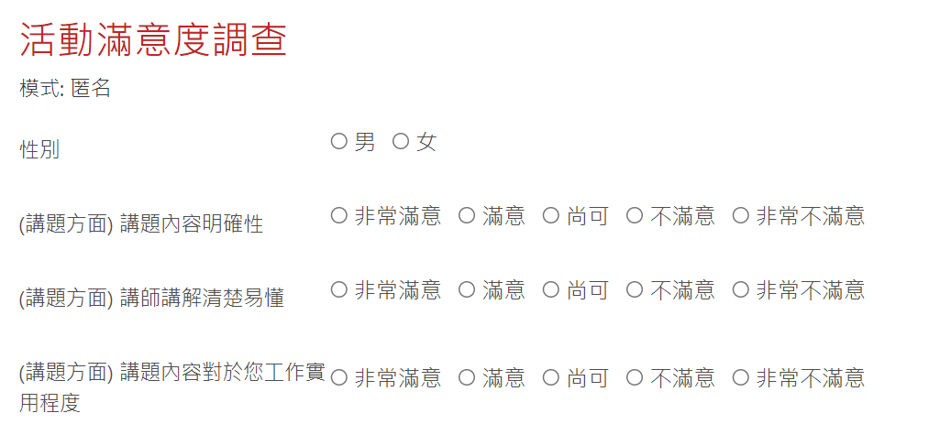
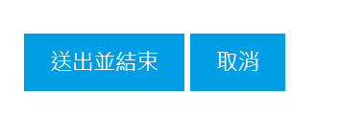
12. 完成活動滿意度調查後，點選送出並結束，完成本次說明會課程

Slide 14
任何問題歡迎聯絡我們
聯絡人：李小姐 02-2393-1318分機508，E-mail：leecj@tqf.org.tw
謝
與
感
參

